Slide 1
Ocena dojrzałości noworodka
Łukasz Karpiński

Slide 2
Ocena prenatalna
Badanie ultrasonograficzne
Data ostatniej miesiączki
Data odczuwania przez matkę pierwszych ruchów płodu (16-18. t.c.)
Pierwsze odnotowane tony serca w badaniu USG metodą Dopplera

Slide 3
Badanie ultrasonograficzna
Im wcześniej wykonane badanie USG tym bardziej dokładne. Zalecane przed 20 tygodniem ciąży. Dokładność +- 9 dni.
W pierwszym trymestrze wykorzystuje się długość ciemieniowo-siedzeniową.
W II trymestrze wykorzystuje się obwód główki oraz jej wymiar dwuskroniowy, obwód brzucha, klatki piersiowej oraz długość kości udowej.
Pomiary w III trymestrze są niedokładne (+- 15 dni).

Slide 4
Data ostatniej miesiączki
Tradycyjna metoda określania czasu trwania ciąży (wraz z pomiarami obwodów brzuch, czasem wyczuwania ruchów płodu oraz czasie, kiedy słychać serce płodu).

Slide 5
Ocena dojrzałości płuc płodu
Stosunek lecytyny do sfingomieliny w płynie owodniowym.
Stosunek poniżej 2 świadczy o niedojrzałości.
Stosunek powyżej 7 świadczy o dobrej dojrzałości.

Slide 6
Ocena dojrzałości noworodka
Skala Ballarda – ocena 6 cech morfologicznych (skóra, meszek płodowy, oko, ucho, brodawki sutkowe, narządy płciowe) i 6 cech dotyczących układu nerwowego (ułożenie, kąt ramienny, objaw szarfy, kąt podkolanowy, zgięcie nadgarstka, pięta do ucha).
Pozwala na określenie dojrzałości noworodka z dokładnością (+- 24 dni).

Slide 7
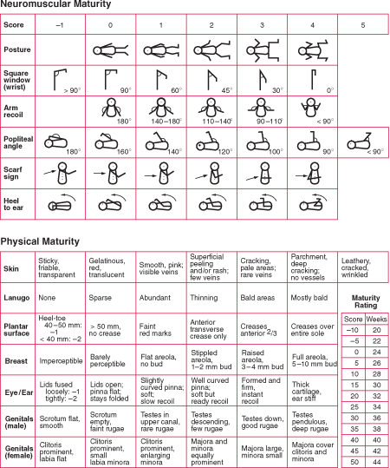
Skala Ballard

Slide 8
Skala Ballard
Ocena neurologiczna
Ocena postawy.
Kąt zgięcia dłoni – kąt pomiędzy kłębkiem, a dłoniową powierzchnią przedramienia, po maksymalnym przygięciu dłoni w kierunku przedramienia.
Ułożenie ramion – w pozycji na plecach oceniamy kąt zgięcia w stawie łokciowym, który powstaje po zgięciu przedramion na 5s, a następnie pełnym ich wyprostowaniu i powrocie kończyny do neutralne pozycji.

Slide 9
Skala Ballard
Ocena neurologiczna
4. Kąt podkolanowy – w pozycji na plecach z ustabilizowaną miednicą mierzymy kąt podkolanowy po przygięciu kolan do klatki piersiowej, a następnie wyprostowaniu podudzia.
5. Objaw szarfy – w pozycji na plecach oceniamy położenie łokcia względem linii środkowej ciała po pociągnięciu dłoni na wysokości szyi w kierunku przeciwległego barku.
6. Próba pięta – ucho – w pozycji na plecach oceniamy odległość między stopą, a głową oraz stopień wyprostu w stawie kolanowym po przyciągnięciu stopy dziecka w kierunku głowy.

Slide 10
Skala Dubowitz
Ocena cech morfologicznych oraz neurologicznych; postawa, kąt zgięcia dłoni, grzbietowe zgięcie stawu skokowego, ułożenie ramion oraz kończyn dolnych, kat podkolanowy, próba pieta-ucho, objaw szarfy, ocena napięcia mięśniowego, obrzęki, grubość oraz kolor skóry, łuszczenie skóry (przezroczystość), meszek płodowy, bruzdy na stopach, brodawka sutkowa, uszy oraz narządy płciowe.
Dokładność +- 34 dni.

Slide 11
Skala Amiel-Tison

Slide 12
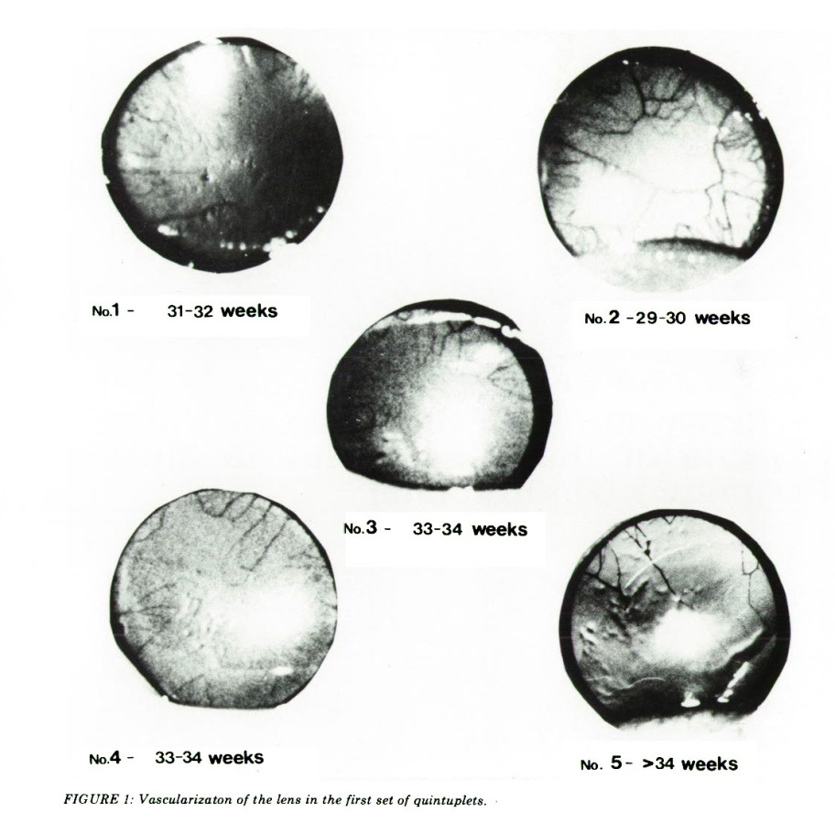
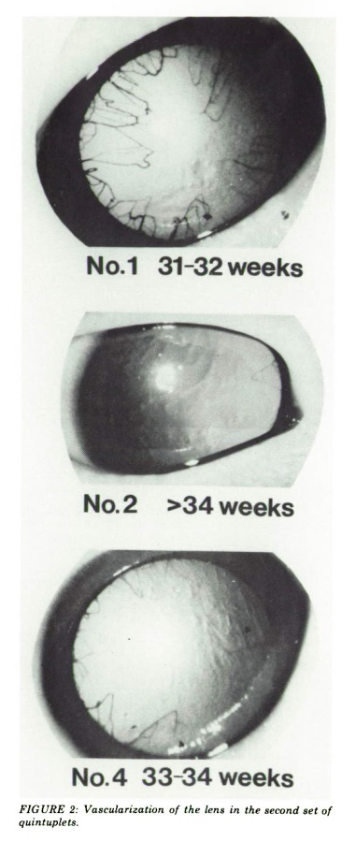
Ocena unaczynienia soczewki oka.
Ocena opiera się na obserwacji fizjologicznego procesu zanikania naczyń soczewki
pomiędzy 27 a 34 tygodniem ciąży.

Slide 13
Dodatkowe metody
Badanie USG przezciemieniowe
Elektroencefalografia
Elektroretinografia
Szybkość przewodzenia bodźców słuchowych, dotykowych, wzrokowych
Ocena unaczynienia soczewki oka.

Slide 14
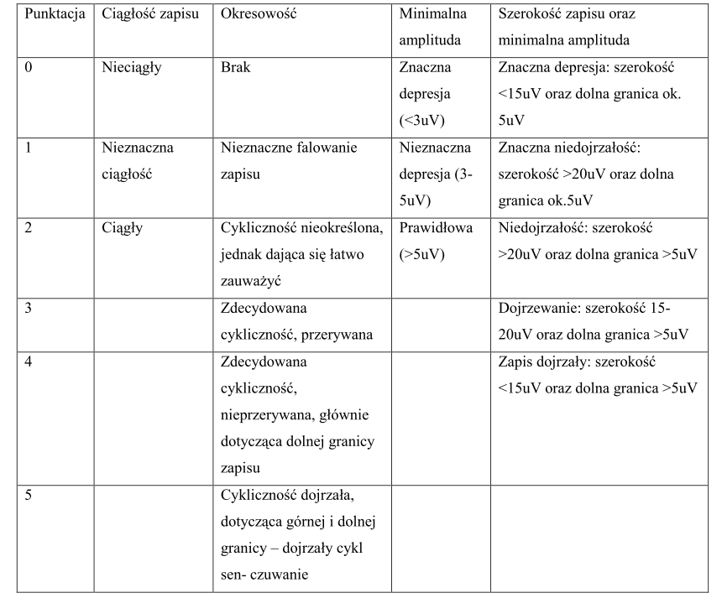
Skala Burdjalov`a

Slide 15
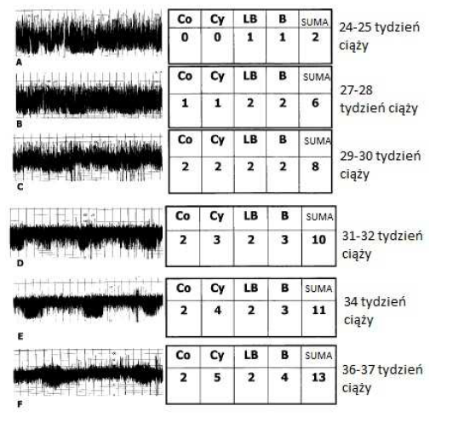
Skala Burdjalov`a

Slide 16
Rozpoznawanie noworodków z grup ryzyka
Dr n. med. Łukasz Karpiński

Slide 17
Ocena prenatalna
Profil biofizyczny
czynności serca płodu (FHR)
napięcia mięśniowego płodu
ruchów płodu
ruchów oddechowych płodu
ilości płynu owodniowego.
Test pozwala ocenić przede wszystkim niedotlenienie płodu.

Slide 18
Profil biofizyczny
Test niestresowy – polega na ciągłym 30 minutowym zapisie KTG, gdzie w przypadku nie stwierdzenia okresowych zmian częstotliwości akcji serca płodu przedłuża się monitorowanie o kolejne 30 minut.

Slide 19
Profil biofizyczny
Punkty 2-5 ocenia się przez 30 minut przy użyciu badania USG.

Slide 20
Profil biofizyczny
Parametr | Prawidłowy (2 pkt) | Nieprawidłowy (0 pkt)
FHR | Co najmniej dwie akceleracje w ciągu 30 minut | Mniej niż dwie akceleracje spełniające kryterium w ciągu 30 minut
Ruchy oddechowe | Co najmniej jeden epizod >30 s w ciągu 30 minut | Brak lub krótsze niż 30 s
Ruchy płodu | Co najmniej trzy ruchy tułowia lub kończyn | Mniej niż trzy ruchy
Napięcie mięśniowe | Co najmniej dwa epizody aktywnego wyprostowania i zgięcia kończyny lub tułowia | Brak ruchów lub ruchy powolne i niepełne
Płyn owodniowy | Co najmniej jeden zbiornik > 2 cm lub więcej w osi pionowej | Brak płynu lub wymiar mniejszy niż 2 cm

Slide 21
Ocena dojrzałości płuc płodu
Poprzednia prezentacja

Slide 22
Wiek matki w momencie porodu
Powyżej 40 roku życia
Aberracje chromosomowe
Makrosomia
IUGR
Oddzielenie lub przodowanie łożyska
Poniżej 16 roku życia
IUGR
Wcześniactwo
Przemoc wobec dziecka/zaniedbanie

Slide 23
Czynniki osobnicze
Ubóstwo – wcześniactwo, IUGR, zakażenie
Palenie papierosów – zwiększona śmiertelność okołoporodowa, IUGR
Uzależnienie od narkotyków i alkoholu – IUGR, FAS, SIDS, przemoc wobec dziecka/zaniedbanie
Uboga dieta – łagodny IUGR aż do zgonu dziecka
Uraz – oddzielenie łożyska, zgon płodu, wcześniactwo

Slide 24
Stan zdrowia
Cukrzyca – zgon wewnątrzmaciczny, makrosomia, ZZO, hipoglikemia, wady wrodzone
Choroby tarczycy – niedoczynność tarczycy, nadczynność tarczycy, wole
Choroby nerek – zgon wewnątrzmaciczny, IUGR, wcześniactwo
Zakażenia układu moczowego – wcześniactwo, posocznica
Choroby serca/płuc – zgon wewnątrzmaciczny, UGR, wcześniactwo
Nadciśnienie – zgon wewnątrzmaciczny, IUGR, wcześniactwo, zamartwica
Niedokrwistość – j.w.
Izoimmuniacja – Zgon wewnątrzmaciczny, obrzęk, niedokrwistość, żółtaczka, krwawienie (antygeny płytkowe)

Slide 25
Historia położnicza
Porody noworodków urodzonych przedwcześnie
Leki przyjmowane przez matkę
Krwawienie we wczesnej ciąży – zgon wewnątrzmaciczny, wcześniactwo
Hipertermia – zgon płodu, wady płodu
Krwawienie w trzecim trymestrze ciąży
Przedwczesne pęknięcie błon płodowych – zakażenie
Zakażenie TORCH
Uraz

Slide 26
Charakterystyka płodu i związane z tym ryzyko dla płodu i noworodka
Ciąża mnoga – IUGR, zespół przetoczenia pomiędzy bliźniętami, wcześniactwo, uraz, zamartwica
IUGR – zgon, wady wrodzone, zamartwica, hipoglikemia, policytemia
Makrosomia – wady, uraz, hipoglikemia
Nieprawidłowe położenie płodu – wady wrodzone, uraz, krwotok
Zaburzenia rytmu – blok serca, obrzęk, zamartwica
Wielowodzie – wady wrodzone
Małowodzie – niewydolność łożyska, zgon, IUGR, agenezja nerek, hipoplazja płuc

Slide 27
Urodzeniowa masa ciałą
LBW- mała urodzeniowa masa ciała – poniżej 2500g.
VLBW – bardzo mała urodzeniowa masa ciała – poniżej 1500g
ELBW – ekstremalnie mała urodzeniowa masa ciała – poniżej 1000g
ILBW – niewiarygodnie mała urodzeniowa masa ciała – poniżej 750g
Noworodek płodowy – poniżej 500g

Slide 28
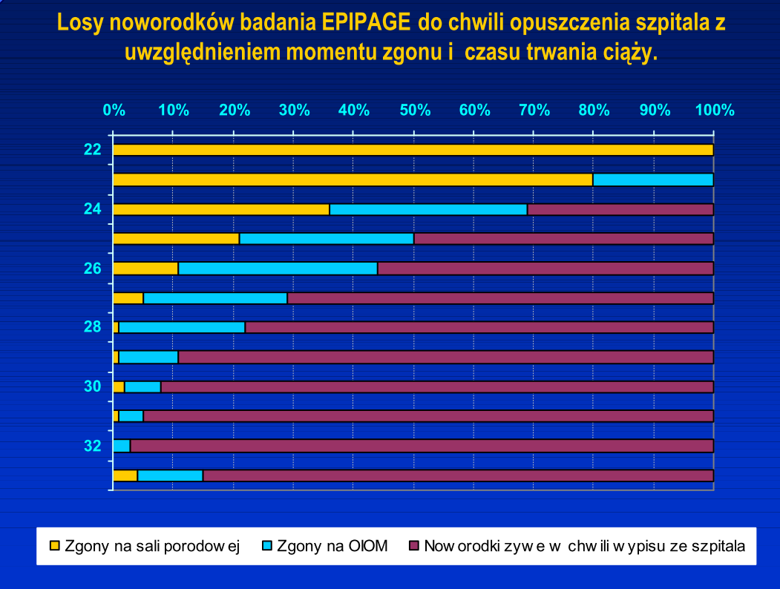
Wiek postkoncepcyjny

Slide 29
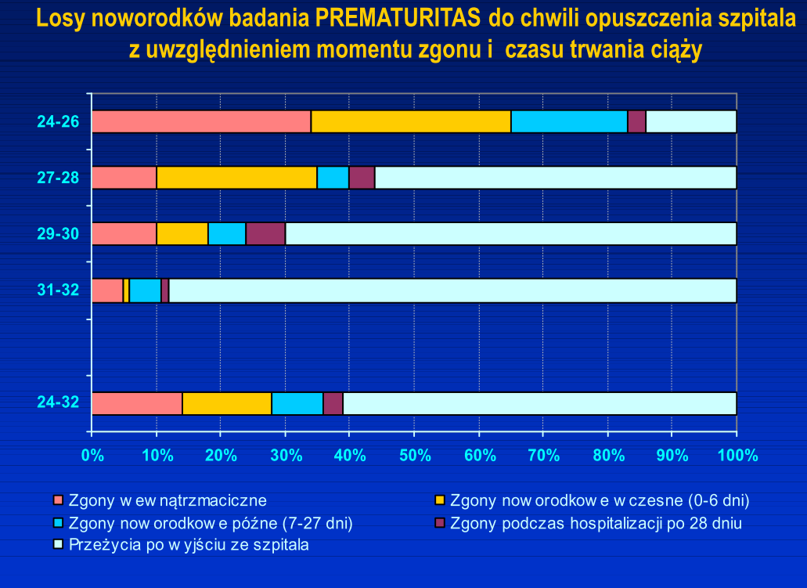
Wiek postkoncepcyjny

Slide 30
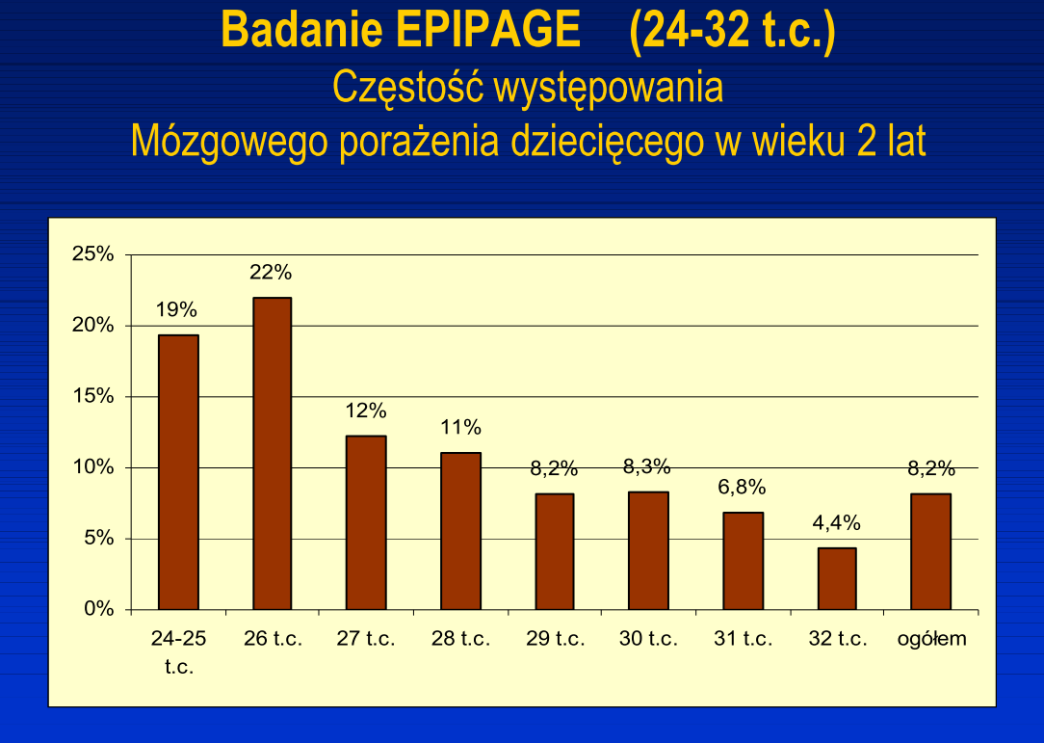
Wiek postkoncepcyjny

Slide 31
Wiek postkoncepcyjny

Slide 32
Czynniki ryzyka nieprawidłowego rozwoju u noworodków ELBW.

Slide 33
Skale ciężkości choroby
SNAP II
Najniższe średnie ciśnienie tętnicze
Najniższa ciepłota ciała
Najniższe pH
Występowanie drgawek
Diureza
Stosunek FiO2/PaO2

Slide 34
Skale ciężkości choroby
SNAPPE II
SNAP II +
Masa urodzeniowa
Punktacja Apgar w 5 minucie
SGA

Slide 35
Skala Apgar
oddychanie,
czynność serca,
zabarwienie skóry,
napięcie mięśni
odruchy fizjologiczne.

Slide 36
Skala Apgar
czynność serca (jeśli jej nie ma – 0 pkt, poniżej 100 uderzeń na minutę – 1 pkt, powyżej 100/min – 2 pkt). Czynność serca powinna być liczona co najmniej przez 30 sekund;
czynność oddechową (nieobecna– 0 pkt, zwolniona lub nieregularna – 1 pkt, aktywne ruchy – 2 pkt);
napięcie mięśniowe (wiotkie – 0 pkt, obecne – 1 pkt, aktywne ruchy – 2 pkt). W razie niedotlenienia napięcie mięśniowe ulega osłabieniu aż do całkowitego zwiotczenia.
reakcja na wprowadzenie cewnika do nosa, w ten sposób sprawdza się odruchy (brak – 0 pkt, grymas – 1 pkt, kichanie – 2 pkt)
zabarwienie skóry (blada – 0 pkt, sinica obwodowa – 1 pkt, różowa – 2 pkt). Często zaraz po urodzeniu występuje sinica obwodowa, co powoduje, że większość noworodków otrzymuje tylko 1 punkt za kolor skóry, stąd tylko 15 proc. wszystkich noworodków w 1. minucie życia uzyskuje 10 punktów Apgar.

Slide 37
Ocenę noworodka lekarz wykonuje
dwukrotnie: w pierwszej i piątej minucie życia – u noworodków urodzonych w stanie dobrym (które otrzymały 8–10 pkt Apgar)
czterokrotnie: w pierwszej, trzeciej, piątej i dziesiątej minucie życia – u noworodków urodzonych w stanie średnim (4–7 pkt Apgar) i ciężkim (0–3 pkt Apgar).

Slide 38
Stan noworodka oceniamy jest:
jako dobry, jeżeli punktacja w skali Apgar wynosi 8-10 punktów
średni, gdy wynosi ona 4-7 punktów
zły przy punktacji poniżej 4 punktów.

Slide 39
Punktacja Apgar
Nie jest stworzona do oceny noworodków przedwcześnie urodzonych.
Często ocena nadawana jest jakiś czas po porodzie
Ocenia parametry o różnej istotności (kolor skóry vs. Czynność serca)
Badania nie wykazały, aby punktacja Apgar jednoznacznie określała rokowanie

Slide 40
Skala CRIB
Punktowa skala klinicznej oceny ryzyka zgonu dla noworodków
Masa ciała 0 - 7 pt.
wiek ciążowy 0 - 1 pt
wady wrodzone 0 - 3 pt
niedobór zasad 0 - 3 pt
minimalne FiO2 0 - 4 pt
maksymalne FiO2 0 - 5 pt

Slide 41
Skale ciężkości choroby
VON-RA
Wiek postkoncepcyjny
Ciążą pojedyncza/wielopłodowa
Poród poza ośrodkiem referencyjnym
Punktacja Apgar
Płeć
Rodzaj porodu
Obecność wad wrodzonych

Slide 42
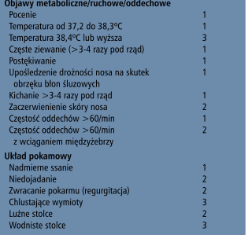
Skala Finnegana
Punktacja 7 i mniej – dziecko nie wymaga farmakoterapii.
Punktacja powyżej 8 – wymagane jest leczenie.

Slide 43
Pozostałe grupy ryzyka
Nieprawidłowe badania przesiewowe.
Obecność wad wrodzonych.
Obecność zespołów genetycznych.
Przebyta posocznica, zapalenie opon mózgowo-rdzenowych.

Slide 44
„Near term”, „late preterm”
Są to noworodki urodzone między 34, a 37 tygodniem ciąży.

Slide 45
Problem zauważony po raz pierwszy w Stanach Zjednoczonych:
Zwiększona ilość ciąż mnogich (in vitro, zachodzenie w ciążę w późniejszym wieku).
Większa ilość kobiet bez opieki położniczej (imigranci)
Zwiększona częstość sztucznie wzniecanych porodów oraz cięcia cesarskie na życzenie

Slide 46
Noworodki te nie wymagają Intensywnej Terapii, więc do tej pory były traktowane jak zdrowe oraz wypisywane do domu w 2-3 dobie życia, bez specjalistycznego nadzoru neonatologa.

Slide 47
Badania dowodzą, że:
Częstość SIDS jest większa w tej grupie (1,37/1000 w porównaniu do 0,69/1000 u noworodków donoszonych)
Noworodki „near term” ok. 3 razy częściej wracają do szpitala w pierwszych 2 tygodniach po wypisie z Oddziału Położniczego

Slide 48
Hipotermia
Mniejsza zawartość brązowej tkanki tłuszczowej.
Bardziej niekorzystny stosunek masy ciała do powierzchni ciała.
Statystycznie większa ilość interwencji na sali porodowej ,co sprzyja utracie ciepła.
Hipotermia
Odpowiednie postępowanie z noworodkiem na Sali Porodowej – promiennik, pomiary temperatury.

Slide 49
Hipoglikemia
Zmniejszona aktywność enzymów wątrobowych odpowiedzialnych za glukoneogenezę.
Niedojrzałość układu pokarmowego upośledza podaż glukozy.
Słaby odruch ssania oraz zmniejszona koordynacja między ssaniem, a oddychaniem (niedojrzałość OUN)- zwiększa to również ryzyko zachłyśnięcia !

Slide 50
Hipoglikemia
Kontrolowanie poziomów glikemii w I dobie życia.
Odpowiednie karmienie noworodka.

Slide 51
Odwodnienie, spadek masy ciała, trudności w karmieniu piersią
Niedojrzała skóra sprzyja szybszej utracie płynów.
Większa powierzchnia ciała w stosunku do masy ciała.
Trudności z karmieniem piersią (upośledzone ssanie, mniejsza aktywność noworodka powoduje, że dziecko nie budzi się do karmienia)
Mniejsza ilość tkanki tłuszczowej (jako zapasowy materiał energetyczny)
Zmniejszone wytwarzanie pokarmu u matki – wtórne do osłabionego odruchu ssania
Częstsza rezygnacja z karmienia piersią lub dłuższe stosowanie sztucznego pokarmu

Slide 52
Częste konsultacje ze specjalistą od laktacji.
Wybudzanie noworodka do karmienia.
Stosowania nakładek
Może zajść potrzeba stosowania laktatora do stymulacji wytwarzania pokarmu.

Slide 53
Hipertermia
Często wtórna do odwodnienia
Jako objaw zakażenia - częstsze infekcje u tych noworodków
Hiperbilirubinemia
Jedna z najczęstszych przyczyn powrotu do szpitala.

Slide 54
Hiperbilirubinemia
1. Słabszy wychwyt bilirubiny bezpośredniej
Niedojrzała budowa albumin
Aktywność enzymu UGT jest 100x mniejsza niż u osoby dorosłej
2.Zmniejszone wydzielanie żółci
3. Nasilone krążenie jelitowo-wątrobowe
Słabsza perystaltyka przewodu pokarmowego
Nieprawidłowa flora jelitowa
4. Upośledzona bariera krew-mózg
Większe prawdopodobieństwo żółtaczki jąder podkorowych.

Slide 55
Hiperbilirubinemia
Obecnie jako wskazanie do fototerapii uznaje się poziom 15mg/dl, bez względu na dobę życia.
Należy zwrócić uwagę na odpowiednie nawodnienie dziecka z nadmierną utratą masy ciała.
Dożylna podaż płynów u dziecka bez nadmiernej utraty masy ciała nie jest zalecana.
Odpowiednie karmienie noworodka.
Przy poziomie bilirubiny >25 mg/dl rozważyć transfuzję wymienną.

Slide 56
SIDS
Zwiększona częstość zespołu śmierci łóżeczkowej oraz wystąpienia epizodów bezdechu.
Spanie na brzuchu u tych noworodków jest przeciwwskazane.
Odpowiednie monitorowanie noworodka (pulsoksymetr na Oddziale, monitor bezdechów w domu).

Slide 57
Infekcje
Wcześniactwo jest czynnikiem ryzyka zakażenia u noworodka, podobnie jak zakażenie u matki jest czynnikiem ryzyka przedwczesnego porodu.
Obowiązuje obserwacja na Oddziale oraz pobranie odpowiednich badań.
Zwrócenie szczególnej uwagi na objawy (hipertermia, zaburzenia oddychania, wczesna żółtaczka)
W domu obowiązuje bezwzględne mycie rąk przed kontaktem z dzieckiem, unikanie dużych skupisk ludzi, odpowiednie ubieranie dziecka)

Slide 58
Okres późniejszy
Badania naukowe dowodzą, że noworodki urodzone między 34 a 37 tc. W porównaniu do dzieci donoszonych:
Mają słabsze wyniki w szkole
Mają mniejszy iloraz inteligencji (statystycznie więcej dzieci z rozpoznanym upośledzeniem umysłowym)
Częściej wykazują zaburzenia emocjonalne, częściej korzystają z pomocy psychologa
Wykazują zwiększoną zachorowalność na zaburzenia psychiatryczne np. schizofrenia

Slide 59
Większe koszty społeczne
O 40% zwiększone ryzyko pojawienia się zaburzenia, które ogranicza zdolność do pracy w życiu dorosłym.

Slide 60
Zaburzenia wodno-elektrolitowe
Dr n.med. Łukasz Karpiński

Slide 61
Woda w organizmie
Płyn zewnatrzkomórkowy (ECF) = płyn wewnątrznaczyniowy + płyn śródmiąższowy
Płyn wewnątrzkomórkowy (ICF)
Całkowita objętość wody w organizmie (TBW) = ICF+ECF
Wcześniak – woda to ok. 80% (płyn zewnątrzkomórkowy 70%)
Noworodek donoszony ok.75% (płyn zewnątrzkomórkowy 45%)
Im bardziej niedojrzały noworodek tym większy procent masy ciała stanowi ECF.
Wcześniaki po porodzie tracą więcej płynów, gdyż mają większą diurezę.
Utrata wody następuje również przez skórę, stolec, żołądek.

Slide 62
Utrata płynów przez nerki
Zaburzenia równowagi sodowej i wodnej są powszechne u noworodków przedwcześnie urodzonych. Spowodowane jest to:
Obniżoną filtracją kłębuszkową
Obniżoną reabsorbcją sodu w cewkach proksymalnych
Obniżoną zdolnością do zagęszczania lub rozcieńczania moczu
Obniżoną sekrecją jonów wodorowęglanowych, potasu i wodoru.

Slide 63
Utrata pozanerkowa
Spowodowana jest:
Podwyższoną ciepłotą ciała
Promienniki cieplne
Fototerapia
Niedojrzałość skóry
Uszkodzenia skóry
Duża ilość oddechów
Utrata ze stolcem

Slide 64
Niewidoczna utrata wody
Urodzeniowa masa ciała | IWL
750-1000 | 82
1001-1250 | 56
1251-1500 | 46
>1501 | 26

Slide 65
Woda w organizmie
Nerki
Diureza na poziomie 45ml/kg/dobę lub 2ml/kg/godz. umożliwia prawidłowe wydalanie substancji przez nerki
Mechanizmy transportu zwrotnego są u wcześniaków niedojrzałe.
Łatwo dochodzi do odwodnienia, hipernatremii, hiponatremii, mniejsza możliwość kompensacji kwasicy.

Slide 66
Nerki
Nasilona diureza w pierwszych dobach jest fizjologiczna.
Prowadzi do utraty 5-10% początkowej masy urodzeniowej u noworodków donoszonych i do 15% u wcześniaków.

Slide 67
Woda w organizmie
Skóra
Utrata płynów przez skórę ma największe znaczenie poniżej 28tc.
Wcześniak w 24tc. Może stracić 200ml/kg dziennie. Noworodek donoszony 10 razy mniej.

Slide 68
Woda w organizmie
Układ oddechowy
Utrata zależy od dojrzałości oraz od ilości oddechów.
Większe znaczenie ma utrata przez skórę.
Prenatalna sterydoterapia
Zmniejsza utratę wody

Slide 69
Monitorowanie gospodarki wodnej
Badanie przedmiotowe
Ocena czynności serca
Ciśnienie tętnicze
Powrót włośniczkowy
Napięcie powłok skórnych
Wygląd śluzówek
Wypełnienie ciemiączka,
Pomiar masy ciała

Slide 70
Monitorowanie gospodarki wodnej
Ocena podaży oraz utraty
Dokładne obliczanie ilości podawanych płynów.
Dokładna ocena utraty płynów – pomiar ilości moczu, stolca, ocena
Ocena poziomu elektrolitów w surowicy
Początkowo nawet codziennie, następnie co najmniej 1 raz w tygodniu.
Ocena pH oraz ciśnienia parcjalnego dwutlenku węgla

Slide 71
Monitorowanie gospodarki wodnej
Ocena poziomu elektrolitów w moczu i ciężar właściwy moczu
Frakcyjne wydalanie sodu
FENa=(Na w moczu x kreatynina w osoczu) / (Na w osoczu x kreatynina w moczu) x 100
<1% - czynnik przednerkowy obniżający przepływ krwi
1%-2,5% - ostra niewydolność nerek
>2,5% - często spotykany u noworodków poniżej 32 t.c.

Slide 72
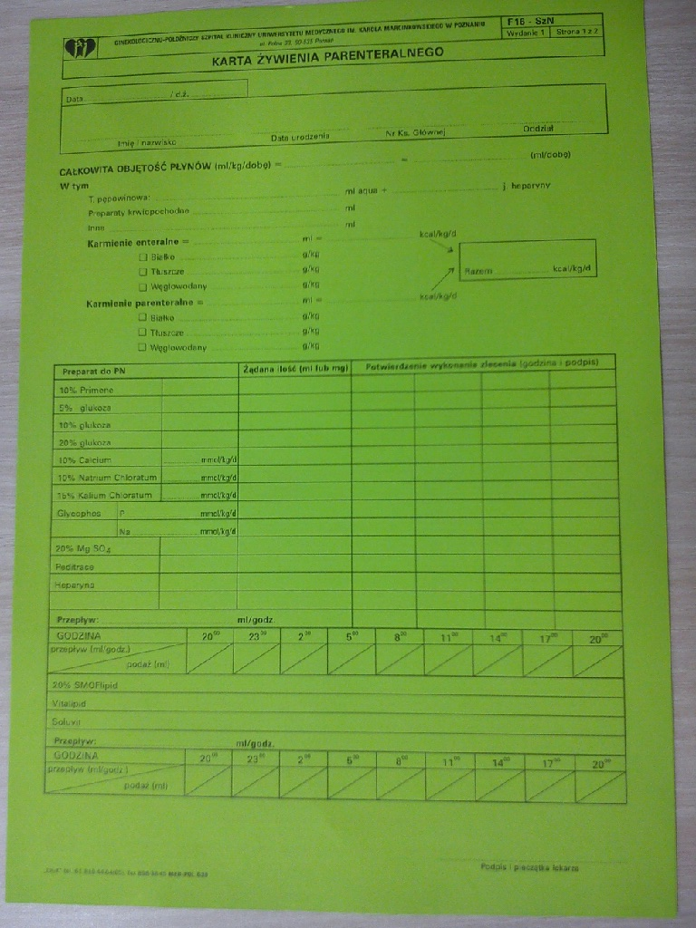
Monitorowanie gospodarki wodnej

Slide 73
Zaburzenia izonatremiczne
Odwodnienie izonatremiczne
Utrata przez torakotomię, sondę żołądkową, drenaż komorowy, utrata do trzeciej przestrzeni (zapalenie otrzewnej, wytrzewienie, przepuklina pępowinowa)
Utrata masy ciała, obniżenie diurezy i wzrost ciężaru właściwego moczu, słabe napięcie skóry, tachykardia, hipotensja, kwasica metaboliczna i wzrost BUN.
Odpowiednia podaż wody i sodu (0,9% NaCl)

Slide 74
Zaburzenia izonatremiczne
Obrzęki
Nadmierna podaż płynów, niewydolność serca, posocznica
Obrzęki, wzrost masy ciała i hepatomegalia
Restrykcja podaży sodu oraz wody

Slide 75
Hiponatremia
Na<128mmol/dl
W pierwszych dobach życia częściej jest odzwierciedleniem zbyt dużej ilości płynów, niż małego stężenia sodu.
Może być efektem SIADH.
Objawy to drgawki oraz letarg. Występują przy stężeniu Na<120mmol/dl. Ta sytuacja wymaga wlewu 10% NaCl (6ml/kg). Podnosi to poziom Na o 5 mmol/dl. Dalsza korekcja powinna trwać 1-2 dni.

Slide 76
Hiponatremia związana ze zmniejszonym poziomem ECG
Leki moczopędne, diureza osmotyczna, noworodki przedwcześnie urodzone, utrata żołądkowo-jelitowa, straty ECF do trzeciej przestrzeni (zmiany martwicze skóry, martwicze zapalenie jelit)
Obniżenie masy ciała, słabe napięcie skóry, tachykardia, wzrost BUN, kwasica metaboliczna
Zmniejszenie utraty sodu, podaż wody i sodu.

Slide 77
Hiponatremia z prawidłową objętością ECF
Nadmierna podaż płynów i zespół nieprawidłowego wydzielania hormonu antydiuretycznego (SIADH)
Czynniki powodujące SIADH – ból, podaż opioidów, IVH, niedotlenienie, zapalenie opon mózgowo-rdzeniowych, odma opłucnowa i wentylacja mechaniczna
Wzrost masy ciała bez towarzyszących obrzęków, obniżona diureza wraz ze zwiększoną osmolarnością moczu
Restrykcja płynów, furosemid, podaż 3% NaCl

Slide 78
Hiponatremia z nadmierną objętością ECF
Posocznica z obniżonym rzutem serca, późny NEC, niewydolność serca
Przyrost masy ciała i obrzęków
Leczenie choroby podstawowej oraz ograniczenie podaży płynów

Slide 79
Hiponatremia
W późniejszych dobach życia hiponatremia wynika z niedoboru sodu.
Przyczyny to: mała podaż Na, diuretyki, niedobór mineralokortykoidów

Slide 80
Hipernatremia z prawidłową lub zmniejszoną objętością ECF
Zwiększona nerkowa lub niewidoczna utrata płynów u noworodków VLBW.
Utrata masy ciała, tachykardia i hipotensja, kwasica metaboliczna, obniżenie diurezy i zwiększenie ciężaru właściwego moczu.
Leczenie: zwiększyć podaż wody

Slide 81
Hipernatremia z nadmiarem objętości ECF
Nadmierna podaż płynów izotonicznych lub hipertonicznych.
Przyrost masy ciała z towarzyszącymi obrzękami.
Należy ograniczyć podaż sodu.

Slide 82
Hipernatremia
Na>150mmol/dl
Często wynika ze zbyt dużej utraty płynów. Rzadziej ze zbyt dużej podaży płynów.
Postępowanie to wzrost podaży płynów.
Korekcja szybsza niż 0,5mmol/godz. może prowadzić do obrzęku mózgu i drgawki.

Slide 83
Potas
Podstawowy kation wewnątrzkomórkowy.
Stężenie potasu w surowicy nie odzwierciedla ilości potasu w organizmie.
Dystrybucja jonu zależy od wartości pH.
Wzrost pH o 0,1 powoduje spadek stężenia K o ok. 0,6mEq/l

Slide 84
Hipokaliemia
K<3mmol/dl
Spowodowana jest długotrwałym stosowanie diuretyków, uszkodzenie nerek lub utrata przez przewód pokarmowy.
Objawy to osłabienie, porażenie przewodu pokarmowego, niedrożność, zaburzenia rytmu serca.
Leczenie: podaż potasu 1-2mmol/kg.

Slide 85
Hiperkaliemia
K>6mmol/dl
Przyczyny to niewydolność nerek, krwawienie dokomorowe, krwotok, niedokrwienie jelit lub zbyt duża podaż potasu.
Objawy to zaburzenia rytmu serca (bradykardia, nadkomorowa i komorowa tachykardia.
Leczenie:
Calcium gluconatum – 100mg/kg
Glukoza + insulina, NaHCO3, albuterol
Furosemid

Slide 86
Jony wapnia
Jony wapnia obecne w płynie komórkowym lub zewnątrzkomórkowym są niezbędne do zaistnienia wielu procesów biochemicznych, w procesie krzepnięcia krwi, prawidłowej aktywności nerwowo-mięśniowej, integralności błony komórkowej, funkcji wydzielniczej komórki i komórkowej aktywności enzymatycznej.

Slide 87
Jony wapnia
Hormonami regulującymi stężenie wapnia są parathormon oraz kalcytriol.
W momencie obniżenia wartości wapnia w ECF, komórki przytarczyc wydzielają PTH. Stymuluje on uwalnianie wapnia z kości, zwiąksza resorpcję w kanalikach nerkowych i stymuluje nerki do wytwarzania kalcytriolu (1,25[OH2]D).
PTH powoduje wzrost stężenia wapnia w surowicy oraz spadek poziomu fosforu lub jego utrzymania na dotychczasowym poziomie.

Slide 88
Jony wapnia
Witamina D jest syntetyzowana z prowitaminy D w skórze.
Witamina D jest transportowana do wątroby, gzie jest przekształcana w hydroksykalcyferol 25(OH)D.
Następnie w nerkach jest przekształcana w kalcytriol.
Kalcytriol zwiększa jelitowe wchłanianie wapnia i fosforanów oraz mobilizuje uwalnianie fosforanów i wapnia z kości.

Slide 89
Hipokalcemia
Większość wapnia jest transportowana przez łożysko w III trymestrze ciąży.
W pierwszych 24 godzinach poziom Ca fizjologicznie spada.
40% Ca w organizmie jest związane z albuminami, 10% jako cytrynian, węglan, siarczan, fosforan 50% jako wapń zjonizowany.
Hipokalcemia to Ca całk< 2mmol/dl lub zjonizaowany <1,1mmol/dl.

Slide 90
Hipokalcemia
Wcześniactwo – wcześniaki wydzielają PTH w odpowiedzi na hipokalcemię, jednak reakcja tkanek na PTH jest osłabiona.
Niekontrolowana cukrzyca u matki. Powoduje wysoki poziom kalcytoniny, niedoczynność przytarczyc, zaburza metabolizm witaminy D oraz pojawia się hiperfosfatemia.
Brak przytarczyc.
Pseudohypoparathyroidyzm – matczyna nadczynność przytarczyc.
Niedobór magnezu.
Niedobór witaminy D.
Zasadowica i podawanie wodorweglanów.
Wlew dużej ilości cytrynianów (transfuzja wymienna).
Wstrząs lub posocznica.
Fototerapia – zmniejsza wydzielanie melatoniny
Wysokie stężenie fosforanów w diecie.

Slide 91
Hipokalcemia
Objawy
Zwiększa się przepuszczalność błon dla jonów sodowych – zwiększa pobudliwość błony komórkowej.

Slide 92
Hipokalcemia
Objawy
Drżenia mięśniowe
Drażliwość
Drgawki
Stridor wdechowy
Wymioty
U wcześniaków może być bezobjawowa lub powoduje bezdechy, drgawki lub zaburzenia czynności serca.
Hipokalcemia w późnych dobach może się objawiać tylko jako drgawki.

Slide 93
Hipokalcemia
Wyróżnia się 3 frakcje wapnia:
Wapń zjonizowany – 50% całkowitego wapnia
Wapń związany z białkami, gł. albuminy – ok. 40%
Związki wapnia z anionami jak fosforany, siarczany i cytryniany – 10%.
Jedyną aktywną formą wapnia jest jego forma zjonizowana.
Zalecaną metodą oceny poziomu wapnia jest ocena wapnia zjonizowanego.

Slide 94
Hipokalcemia
Postępowanie
W większości przypadków wystarczy zwiększenie podaży wapnia.
Dożylna podaż wapnia w bolusie może powodować bradykardię.
Włączenie żywienia enteralnego.
W zależności od przyczyny: podanie witaminy D, magnezu lub ograniczenie podaży fosforanów
Calcium gluconatum – 1ml/kg – zalecana postać wapnia dożylnego.
CaCl – 0,2ml/kg

Slide 95
Hipokalcemia z związana z hiperfosfatemią.
Należy unikać zbyt długiego podawania mieszanki dla wcześniaków lub mieszanki bezlaktozowej.
Należy zwiększyć doustną podaż wapnia.
Podaż witaminy D w tej sytuacji jest kontrowersyjna.

Slide 96
Hiperkalcemia
Zaburzenia równowagi między wchłanianiem a metabolizmem wapnia.
Niska podaż fosforu.
Niewielka hiperkalcemia u skrajnie niedojrzałych wcześniaków związana jest z niezdolnością wcześniaków do wykorzystania wapnia. Stan ten nie musi mieć związku z niskim poziomem fosforu.

Slide 97
Hiperkalcemia
Nadczynność przytarczyc
Wrodzona nadczynność przytarczyc związana z niedoczynnością przytarczyc u matki zazwyczaj ustępuje w przeciągu kilku tygodni.
Ciężka pierwotna nadczynność przytarczyc.
Samoistna ograniczająca się wtórna nadczynność przytarczyc.
Nadczynność tarczycy – hormon tarczycy stymuluje resorpcję kości.
Hipofosfatazja – autosomalna recesywna dysplazja kostna
Hiperwitaminoza witaminy D
Obniżenie klirensu nerkowego wapnia.
Rodzinna hiperkalciuria hiperkalcemiczna.
Idiopatyczna hiperkalcemia noworodków.
Martwica podskórnej tkanki tłuszczowej – jest następstwem urazu lub asfiksji

Slide 98
Hiperkalcemia
Objawy
Hipotonia
Encefalopatia
Trudności w karmieniu
Wymioty
Zaparcia
Wielomocz
Powiększenie wątroby i śledziony
Niedokrwistość
Zwapnienie tkanek miękkich
Łagodna hipokalcemia – trudności w karmieniu piersią

Slide 99
Hiperkalcemia
Leczenie
Zwiększenie objętości krwi krążącej – 0,9% NaCl
Furosemid
Podaż fosforanów
Glikokortykosteroidy
Dieta niskowapniowa
Kalcytonina
Paratyroidektomia.

Slide 100
Hipermagnezemia
Najczęściej spowodowane zwiększoną podażą magnezu
Podaż siarczanu magnezu matce
Nadmierna podaż magnezu
Objawy pojawiają się przy stężeniu powyżej 6mg/dl
Bezdechy
Letarg
Hipotonia
Hiporefleksja
Upośledzona perystaltyka jelit
Leczenie – usunięcie źródła magnezu, rzadko transfuzja wymienna lub dializa.

Slide 101
Hipomagnezemia
Zazwyczaj współistnieje z hipokalcemią
Objawy – bezdechy i zmniejszenie aktywności ruchowej.
Leczenie – podaż siarczanu magnezu

Slide 102
Zaburzenia równowagi kwasowo-zasadowej
Kwasica jest wynikiem utrat buforów lub wzrostu lotnych i nielotnych kwasów w przestrzeni pozakomórkowej.
Kwasy fizjologicznie powstają w trakcie metabolizmu aminokwasów lub w procesie mineralizacji kości.
W skład buforów wchodzą wodorowęglany, fosforany i hemoglobina.
Utrzymanie prawidłowego pH zależy od wytwarzania kwasów lotnych (dwutlenek węgla), wymiany kationów pochodzących z kości na wodór oraz nerkowej, wydzielanie jonów wodorowych w postaci kwaśności miareczkowej i wydalanie jonów amonowych.

Slide 103
Kwasica metaboliczna
Luka anionowa (Na-Cl-HCO3)
Kwasica może wynikać z akumulacji kwasów lub utraty bufora. Głównym buforem przestrzeni pozakomórkowej są Na, Cl oraz wodorowęglany.
Zwiększona luka wskazuje na akumulację kwasów organicznych, natomiast prawidłowa luka sugeruje utratę bufora.
Prawidłowa wartość 5-15.

Slide 104
Kwasica metaboliczna z podwyższoną luką anionową
Niewydolność nerek, wrodzone błędy metabolizmu, kwasica mleczanowa, ekspozycja na toksyny.
Kwasica mleczanowa – skutek obniżonej perfuzji tkanek u noworodków z niedotlenieniem lub ciężką chorobą krążeniową.

Slide 105
Kwasica metaboliczna z prawidłową luką anionową
Wynika z utrata bufora przez nerki lub przewód pokarmowy.
Kwasica metaboliczna
Należy leczyć przyczynę kwasicy.
Poprawić rzut serca w przypadku wysokiej luki anionowej
Zmniejszenie utraty wodorowęglanów lub dostarczenie buforów.

Slide 106
Zasadowica metaboliczna
Przyczynę można ocenić oznaczając poziom chloru w moczu
Niskie stężenie chloru w moczu | Wysokie stężenie chloru w moczu
Leczenie diuretykami (późne) | Zespół Bartera z nadmiarem mineralokortykoidów
Szybka korekta skompensowanej kwasicy oddechowej | Podaż zasad
Odsysanie z sondy żołądkowej | Masywna transfuzja preparatów krwi
Wymioty | Leczenie diuretykami (wczesne)
Biegunka wydzielnicza | Hipokaliemia

Slide 107
Kwasica i zasadowica oddechowa
Wynika z zaburzeń równowagi oddechowej i wynika z parametrów wentylacji.
Leczenie polega na odpowiedniej wentylacji.

